Slide 1
Amos

Slide 2
Amos: Kapitel 9
Verse 146

Slide 3
Thema:
Je grösser die Vorrechte, desto grösser die Verantwortung
Schlüsselverse: 5,4
"Denn so spricht der HERR zum Haus Israel: Sucht mich, so werdet ihr leben!"

Slide 4
Übersicht des Buches Amos
1,1-2 | 1,3 – 2,16 | 3,1 – 6,14 | 7,1 – 9,10 | 9,11-15
Einleitung | Gerichtsan-drohungen über die Völker und Israel | 3 Gerichtsworte über Israel | 5 Visionen des Gerichtes | Israels wunderbare Wiederherstellung

Slide 5
Übersicht des Buches Amos
1,1-2 | 1,3 – 2,16 | 3,1 – 6,14 | 7,1 – 9,10 | 9,11-15
Einleitung | 8 Gerichtsan-drohungen über die Völker und Israel | 3 Gerichtsworte über Israel | 5 Visionen des Gerichtes | Israels wunderbare Wiederherstellung

Slide 6
Übersicht des Buches Amos
1,1-2 | 1,3 – 2,16 | 3,1 – 6,14 | 7,1 – 9,10 | 9,11-15
Einleitung | 8 Gerichtsan-drohungen über die Völker und Israel | 3 Gerichtsworte über Israel | 5 Visionen des Gerichtes | Israels wunderbare Wiederherstellung

Slide 7
Übersicht des Buches Amos
1,1-2 | 1,3 – 2,16 | 3,1 – 6,14 | 7,1 – 9,10 | 9,11-15
Einleitung | 8 Gerichtsan-drohungen über die Völker und Israel | 3 Gerichtsworte über Israel | 5 Visionen des Gerichtes | Israels wunderbare Wiederherstellung

Slide 8
Übersicht des Buches Amos
1,1-2 | 1,3 – 2,16 | 3,1 – 6,14 | 7,1 – 9,10 | 9,11-15
Einleitung | 8 Gerichtsan-drohungen über die Völker und Israel | 3 Gerichtsworte über Israel | 5 Visionen des Gerichtes | Israels wunderbare Wiederherstellung

Slide 9
Verfasser
"1 Dies sind die Worte, welche Amos, der unter den Hirten von Tekoa war, über Israel geschaut hat in den Tagen von Ussija, dem König von Juda, und in den Tagen von Jerobeam, dem Sohn des Joas, dem König von Israel, zwei Jahre vor dem Erdbeben." Am 1,1-2
Der Name Amos bedeutet "Lastträger"

Slide 11
Verfasser
"14 Da antwortete Amos und sagte zu Amazja: Ich bin kein Prophet und bin kein Prophetensohn, sondern ein Viehhirte bin ich und ein Maulbeerfeigenzüchter." Am 7,14
"15 Aber der HERR holte mich hinter dem Kleinvieh weg, und der HERR sprach zu mir: Geh hin, weissage meinem Volk Israel!" Am 7,15

Slide 12
Amos und seine Zeit
"1 Dies sind die Worte, welche Amos, der unter den Hirten von Tekoa war, über Israel geschaut hat in den Tagen von Ussija, dem König von Juda, und in den Tagen von Jerobeam, dem Sohn des Joas, dem König von Israel, zwei Jahre vor dem Erdbeben." Am 1,1

Slide 13
Soziale Missstände
Das Volk wird stolz | 6,13
Die Reichen entfalten grossen Prunk | 3,12.15
Schlemmereinen, Weingelage | 6,4-6
Die Frauen der Reichen verfallen in das gleiche Laster | 4,1
Das Recht des Stärkeren gilt
Rechtsbruch | 3,1-10; 6,3
Unrecht und Betrug | 3,10; 5,7.10.12 6,12; 8,5
Die Armen werden bedrückt | 2,6; 4,1 5,12b; 8,4

Slide 14
Religiöse Missstände
"8 und auf gepfändeten Kleidern strecken sie sich aus neben jedem Altar und vertrinken Wein von auferlegten Abgaben im Haus ihrer Götter!" Am 2,8
"10 Durchs Schwert sollen alle Sünder meines Volkes sterben, die sagen: »Kein Unglück wird uns erreichen noch überfallen!«" Am 9,10

Slide 15
Anwendung
"8 Gehaltloses und Lügenwort halte von mir fern! Armut und Reichtum gib mir nicht, lass mich das Brot, das ich brauche, genießen, 9 damit ich nicht, satt geworden, leugne und sage: Wer ist ⟨denn⟩ der HERR? – und damit ich nicht, arm geworden, stehle und mich vergreife an dem Namen meines Gottes!" Spr 30,8-9

Slide 16
Botschaft des Buches
"1 Dies sind die Worte, welche Amos, der unter den Hirten von Tekoa war, über Israel geschaut hat in den Tagen von Ussija, dem König von Juda, und in den Tagen von Jerobeam, dem Sohn des Joas, dem König von Israel, zwei Jahre vor dem Erdbeben. 2 Er sprach: Der HERR wird brüllen aus Zion und seine Stimme erschallen lassen von Jerusalem her; da werden die Auen der Hirten trauern, und der Gipfel des Karmel wird verdorren." Am 1,1-2

Slide 17
1,3 – 2,16 | 3,1 – 6,14 | 7,1 – 9,10 | 9,11-15
8 Gerichtsandrohungen über die Völker und Israel | 3 Gerichtsworte über Israel | 5 Visionen des Gerichtes | Israels wunderbare Wiederherstellung
Gott prüft | Gnadenzeit | Gericht | Wiederherstellung
8 – 3 – 5

Slide 18
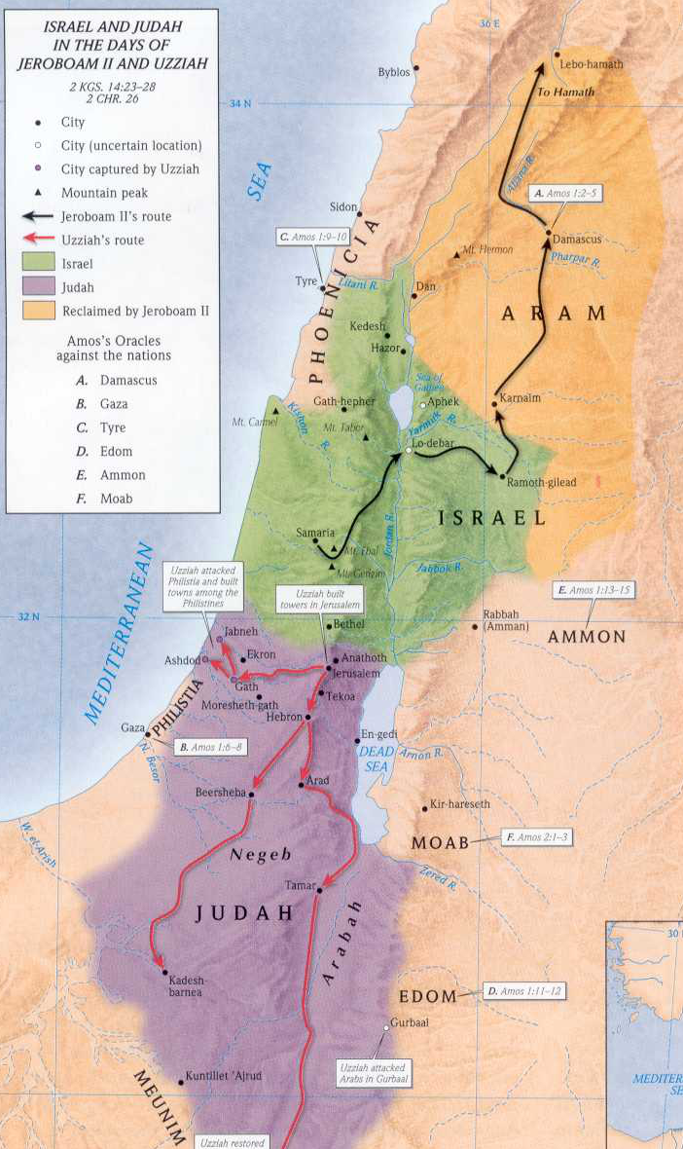
1,3 – 2,16
8 Gerichtsandrohungen über die Völker und Israel
Gott prüft

Slide 19
8 Gerichtsandrohung über die Völker und Israel (1,3 – 2,16)
"3 So spricht der HERR: Wegen drei und wegen vier Übertretungen von Damaskus werde ich es nicht abwenden, nämlich weil sie Gilead mit eisernen Dreschschlitten zerdroschen haben;
4 darum will ich ein Feuer in das Haus Hasaels senden, und es wird die Paläste Benhadads verzehren;
5 und ich will den Riegel von Damaskus zerbrechen und den, der auf dem Thron sitzt, aus dem Tal Awen ausrotten samt dem, der das Zepter in Beth-Eden hält; und das Volk von Aram soll nach Kir in die Verbannung wandern!, spricht der HERR." Am 1,3-5

Slide 20
8 Gerichtsandrohung über die Völker und Israel (1,3 – 2,16)
Damaskus, Gaza, Tyrus
Edom, Ammon, Moab
Juda
Israel
Je grösser die Vorrechte, desto grösser die Verantwortung.

Slide 21
Anwendung
Das Gericht wird aufgrund der Übertretungen und Sünden des einzelnen Menschen kommen. Gott handelt in unserem Leben gnädig und in voller Liebe. Es kommt auf unsere Entscheidung gegenüber dem Anklopfen des HERRN an. Lassen wir ihn in unser Leben oder wollen wir nach unserem eigenen Massstab weiterleben.
Wir sehen bei den Propheten immer wieder, dass das Licht der Gnade zwischen den Gerichtsworten aufblitzt.

Slide 22
3 Gerichtsworte über Israel
"1 Hört dieses Wort, das der HERR gegen euch gesprochen hat, ihr Kinder Israels, gegen das ganze Geschlecht, das ich aus dem Land Ägypten heraufgeführt habe! 2 Es lautet so: Nur euch habe ich ersehen von allen Geschlechtern der Erde, darum will ich auch alle eure Missetaten an euch heimsuchen." Am 3,1-2
3,1 – 6,14
3 Gerichtsworte über Israel
Gnadenzeit

Slide 23
3 Gerichtsworte über Israel
Gerichtswort (3) | Das Gericht ist gewiss – durch des HERRN Wort => Sein Wort | "7 Nein, GOTT, der Herr, tut nichts, ohne dass er sein Geheimnis seinen Knechten, den Propheten, geoffenbart hat. 8 Der Löwe brüllt; wer sollte sich nicht fürchten? GOTT, der Herr, redet; wer sollte nicht weissagen?"
2 Gerichtswort (4) | Das Gericht ist verdient – durch die Gleichgültigkeit der Menschen | 6 "und dennoch seid ihr nicht zu mir umgekehrt!, spricht der HERR."
3 Gerichtswort (5,1 – 6,14) | Das Gericht ist bedingt – durch ihre Reaktion | "1 Wehe den Sorglosen in Zion und den Sicheren auf dem Berg von Samaria, den Vornehmsten des ersten der Völker, zu denen das Haus Israel kommt!"

Slide 24
3 Gerichtsworte über Israel
Gerichtswort (3) | Das Gericht ist gewiss – durch des HERRN Wort => Sein Wort | "7 Nein, GOTT, der Herr, tut nichts, ohne dass er sein Geheimnis seinen Knechten, den Propheten, geoffenbart hat. 8 Der Löwe brüllt; wer sollte sich nicht fürchten? GOTT, der Herr, redet; wer sollte nicht weissagen?"
Gerichtswort (4) | Das Gericht ist verdient – durch die Gleichgültigkeit der Menschen => Wie leben Wir | 6 "und dennoch seid ihr nicht zu mir umgekehrt!, spricht der HERR."
3 Gerichtswort (5,1 – 6,14) | Das Gericht ist bedingt – durch ihre Reaktion | "1 Wehe den Sorglosen in Zion und den Sicheren auf dem Berg von Samaria, den Vornehmsten des ersten der Völker, zu denen das Haus Israel kommt!"

Slide 25
3 Gerichtsworte über Israel
Gerichtswort (3) | Das Gericht ist gewiss – durch des HERRN Wort => Sein Wort | "7 Nein, GOTT, der Herr, tut nichts, ohne dass er sein Geheimnis seinen Knechten, den Propheten, geoffenbart hat. 8 Der Löwe brüllt; wer sollte sich nicht fürchten? GOTT, der Herr, redet; wer sollte nicht weissagen?"
Gerichtswort (4) | Das Gericht ist verdient – durch die Gleichgültigkeit der Menschen => Wie leben Wir | 6 "und dennoch seid ihr nicht zu mir umgekehrt!, spricht der HERR."
Gerichtswort (5,1 – 6,14) | Das Gericht ist bedingt – durch ihre Reaktion => Unsere Entscheidung | "1 Wehe den Sorglosen in Zion und den Sicheren auf dem Berg von Samaria, den Vornehmsten des ersten der Völker, zu denen das Haus Israel kommt!"

Slide 26
5 Visionen des Gerichtes
7,1 – 9,10
5 Visionen des Gerichtes
Gericht

Slide 27
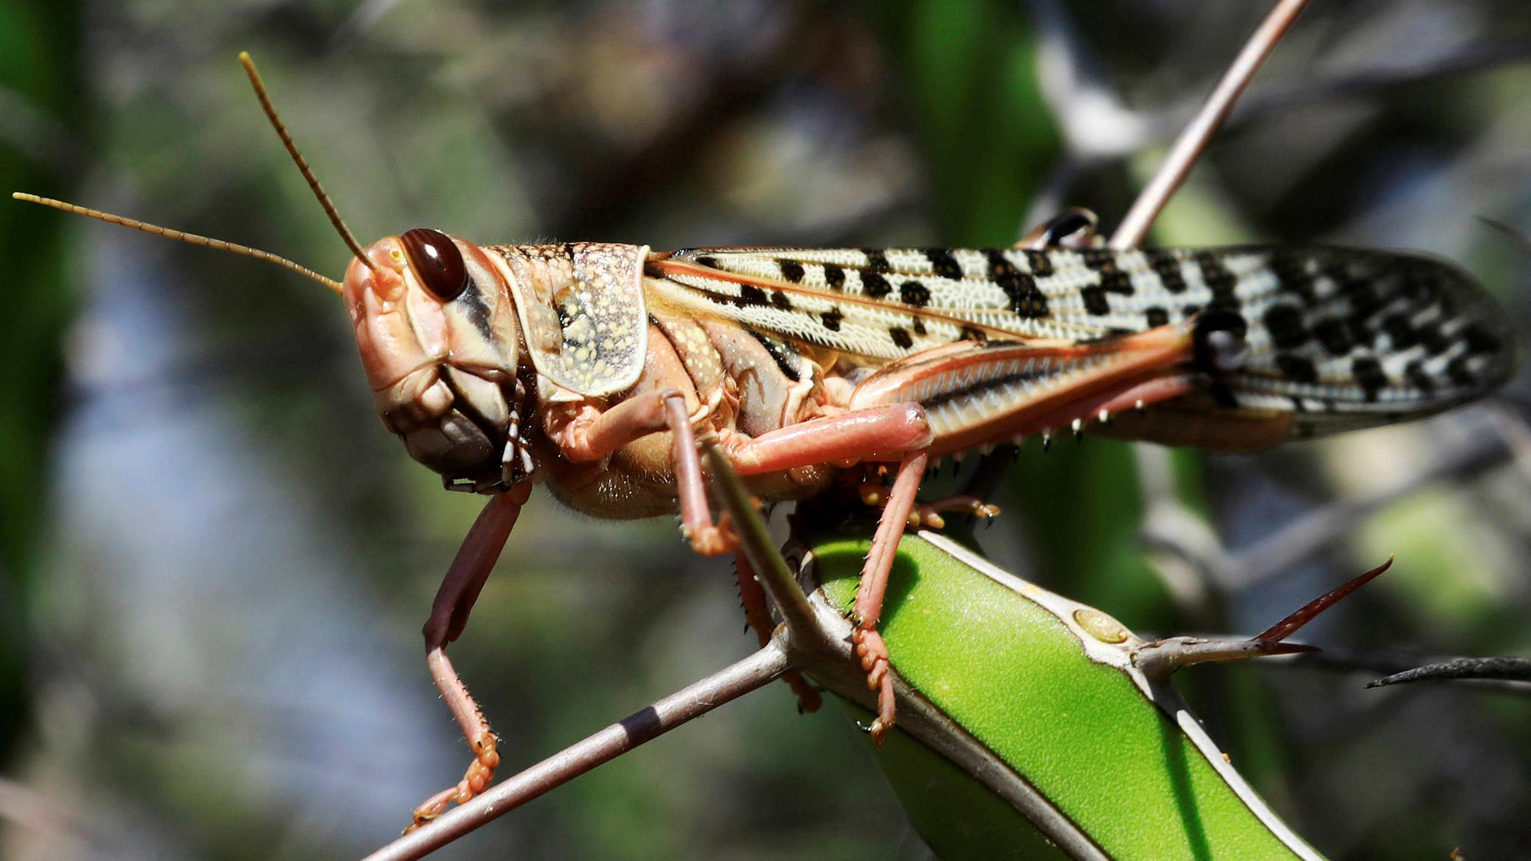
5 Visionen des Gerichtes
Vision | Inhalt | Gottes Reaktion
1 Vision: 7,1-3 |  | Da reute es den HERRN. | Fürbitte erhört
2 Vision: 7,4-6 | Feuer verzehrt das Ackerland | Da reute es den HERRN. | Fürbitte erhört
3 Vision: 7,7-9 | Das Senkblei | Ich will ihm nichts mehr übersehen.
4 Vision: 8,1-3 | Korb mit reifem Obst | Reif zum Ende ist mein Volk; ich will ihm nichts mehr übersehen.
5 Vision: 9,1-4 | Vernichtung des Heiligtums | "So will ich mein Auge auf sie richten zum Bösen und nicht zum Guten!"
"1 Dies ließ GOTT, der Herr, mich schauen: Siehe, er bildete Heuschrecken, als das Spätgras zu wachsen begann; und siehe, es war das Spätgras nach der Heuernte des Königs. 2 Und es geschah, als sie nun das Grün des Landes vollends abgefressen hatten, da sprach ich: Herr, HERR, vergib doch! Wie soll Jakob bestehen? Er ist ja so klein! 3 Da reute es den HERRN: »Es soll nicht geschehen!«, sprach der HERR." Am 7,1-3

Slide 28
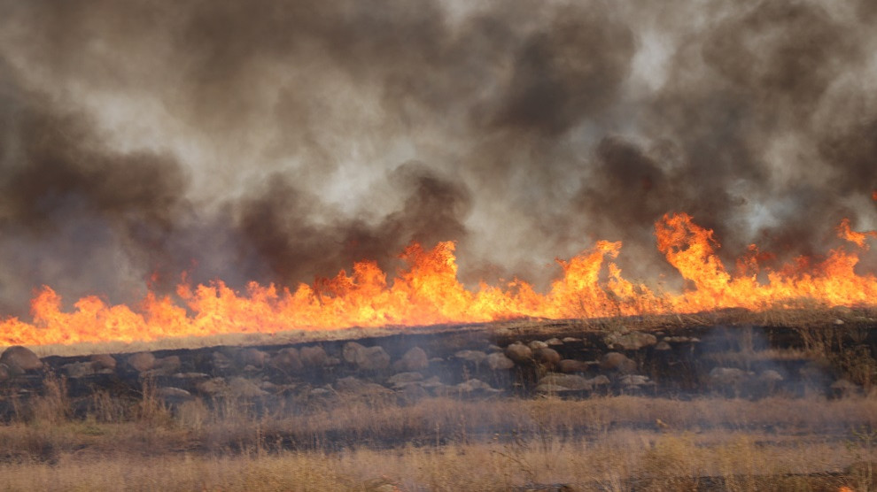
5 Visionen des Gerichtes
Vision | Inhalt | Gottes Reaktion
1 Vision: 7,1-3 | Heuschrecken | Da reute es den HERRN. | Fürbitte erhört
2 Vision: 7,4-6 |  | Da reute es den HERRN. | Fürbitte erhört
3 Vision: 7,7-9 | Das Senkblei | Ich will ihm nichts mehr übersehen.
4 Vision: 8,1-3 | Korb mit reifem Obst | Reif zum Ende ist mein Volk; ich will ihm nichts mehr übersehen.
5 Vision: 9,1-4 | Vernichtung des Heiligtums | "So will ich mein Auge auf sie richten zum Bösen und nicht zum Guten!"
"1 Dies ließ GOTT, der Herr, mich schauen: Siehe, er bildete Heuschrecken, als das Spätgras zu wachsen begann; und siehe, es war das Spätgras nach der Heuernte des Königs. 2 Und es geschah, als sie nun das Grün des Landes vollends abgefressen hatten, da sprach ich: Herr, HERR, vergib doch! Wie soll Jakob bestehen? Er ist ja so klein! 3 Da reute es den HERRN: »Es soll nicht geschehen!«, sprach der HERR." Am 7,1-3

Slide 29
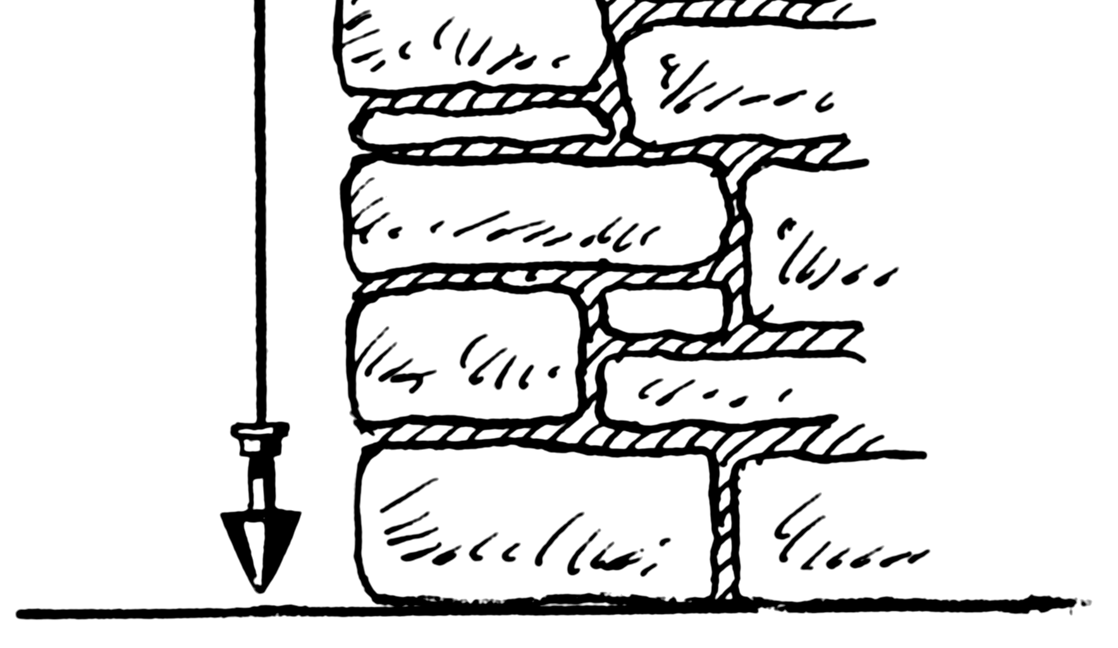
5 Visionen des Gerichtes
Vision | Inhalt | Gottes Reaktion
1 Vision: 7,1-3 | Heuschrecken | Da reute es den HERRN. | Fürbitte erhört
2 Vision: 7,4-6 | Feuer verzehrt das Ackerland | Da reute es den HERRN. | Fürbitte erhört
3 Vision: 7,7-9 |  | Ich will ihm nicht mehr vergeben.
4 Vision: 8,1-3 | Korb mit reifem Obst | Reif zum Ende ist mein Volk; ich will ihm nichts mehr übersehen.
5 Vision: 9,1-4 | Vernichtung des Heiligtums | "So will ich mein Auge auf sie richten zum Bösen und nicht zum Guten!"
"8 Und der HERR sprach zu mir: Was siehst du, Amos? Ich sprach: Ein Senkblei! Da sprach der Herr: Siehe, ich lege ein Senkblei an mitten in meinem Volk Israel, und ich werde künftig nicht mehr [verschonend] an ihm vorübergehen," Am 7,8

Slide 30
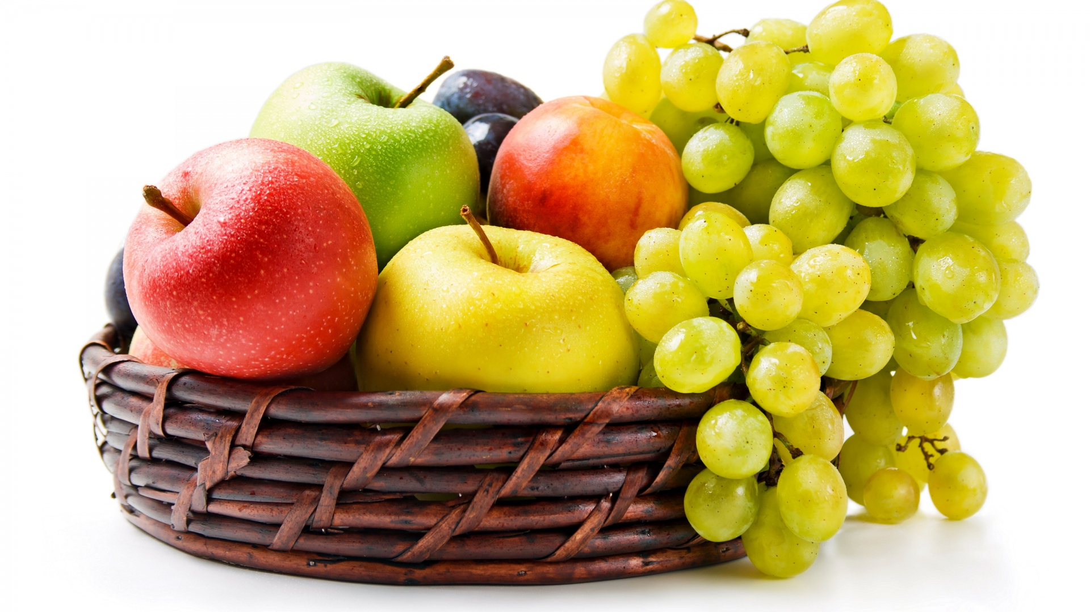
5 Visionen des Gerichtes
Vision | Inhalt | Gottes Reaktion
1 Vision: 7,1-3 | Heuschrecken | Da reute es den HERRN. | Fürbitte erhört
2 Vision: 7,4-6 | Feuer verzehrt das Ackerland | Da reute es den HERRN. | Fürbitte erhört
3 Vision: 7,7-9 | Das Senkblei | Ich will ihm nicht mehr vergeben.
4 Vision: 8,1-3 |  | Reif zum Ende ist mein Volk; ich will ihm nichts mehr übersehen.
5 Vision: 9,1-4 | Vernichtung des Heiligtums | "So will ich mein Auge auf sie richten zum Bösen und nicht zum Guten!"

Slide 31
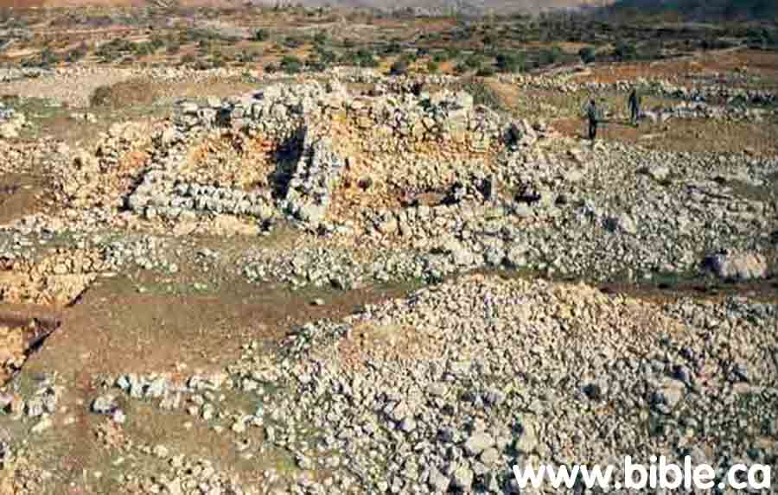
5 Visionen des Gerichtes
Vision | Inhalt | Gottes Reaktion
1 Vision: 7,1-3 | Heuschrecken | Da reute es den HERRN. | Fürbitte erhört
2 Vision: 7,4-6 | Feuer verzehrt das Ackerland | Da reute es den HERRN. | Fürbitte erhört
3 Vision: 7,7-9 | Das Senkblei | Ich will ihm nicht mehr vergeben.
4 Vision: 8,1-3 | Korb mit reifem Obst | Reif zum Ende ist mein Volk; ich will ihm nichts mehr übersehen.
5 Vision: 9,1-4 |  | "So will ich mein Auge auf sie richten zum Bösen und nicht zum Guten!"

Slide 32
Israels wunderbare Wiederherstellung
9,7-15 | Israels wunderbare Wiederherstellung | Läuterung des Volkes, neue Hoffnung und Heilsverkündung
"14 Und ich will das Geschick meines Volkes Israel wenden, und sie werden die verwüsteten Städte wieder aufbauen und bewohnen, Weinberge pflanzen und deren Wein trinken, Gärten anlegen und deren Früchte genießen." Am 9,14
"15 Und ich werde sie einpflanzen in ihr Land; und sie sollen aus ihrem Land, das ich ihnen gegeben habe, nicht mehr herausgerissen werden!, spricht der HERR, dein Gott." Am 9,15

Slide 33
Zusammenfassend:
Amos war ein Quereinsteiger
Je näher wir an der Verheissung sind, je mehr Vorrechte wir haben, desto grösser wird aber auch die Verantwortung.
Wir haben Sein Wort - Was machen wir daraus? – Es ist unsere Entscheidung
So wird Gott auch unser Leben prüfen, um zu schauen ob es im "Blei" ist.
Gottes Heilsplan wird sich erfüllen.

Slide 34
Namen Gottes
"13 Denn siehe, der die Berge bildet und den Wind schafft und den Menschen wissen lässt, was seine Gedanken sind, der das Morgenrot und das Dunkel macht und einherschreitet über die Höhen der Erde — HERR, Gott der Heerscharen ist sein Name." Am 4,13
Der die Berge bildet = der Bergebilder (Ps 104,6-8)
Erschaffer des Windes = der Winderschaffer
Den Menschen wissen lässt = der Mitteiler
wie Gott denkt
Der das Morgenrot macht = der Macher der Morgenröte
Der einherschreitende auf = der Einherschreitet
den Höhen der Erde

Slide 35
Amos

